Slide 1
Proje numarası 2021-1-TR01-KA220-VET-000028186
SHOEDES – Döngüsel ekonominin ortaya çıkan taleplerine uygun sürdürülebilir ürünler için yeni ayakkabı tasarımcısı yeterlilikleri
ULO 3. DÖNGÜSEL EKONOMİ İÇİN AYAKKABI ÜRÜN TASARIMI
Ders 3.3
Döngüsel ekonomi için tasarım süreci
GELİŞTİRİCİ ORTAK: TUIASI - GHEORGHE ASACHI IASI TEKNİK ÜNİVERSİTESİ
Notes:
ULO 3: DÖNGÜSEL EKONOMİ İÇİN AYAKKABI ÜRÜN TASARIMI.
Ders 3.3: Döngüsel ekonomi için tasarım süreci.

Slide 2
SHOEDES – Döngüsel ekonominin ortaya çıkan taleplerine uygun sürdürülebilir ürünler için yeni ayakkabı tasarımcısı yeterlilikleri
İçerik
1. Giriş
2. Tasarım Süreci
3. Döngüsel Ekonomi İçin Tasarım
Notes:
Bu ders aşağıdaki şekilde yapılandırılmıştır:
Giriş.
Tasarım Süreci.
Döngüsel Ekonomi için Tasarım

Slide 3
SHOEDES – Döngüsel ekonominin ortaya çıkan taleplerine uygun sürdürülebilir ürünler için yeni ayakkabı tasarımcısı yeterlilikleri
1. Giriş
Tasarım süreci, bir temanın veya başlangıçtaki özelliklerin, belirli teknolojik koşullar altında yeni bir ürün elde etmek için gerekli olan ayrıntılı çizimler veya eskizlerle takip edilen tasarım konseptlerine dönüştürülmesi faaliyetlerini ifade eder.
Notes:
Genel olarak, tasarım süreci bir temayı veya ilk özellikleri tasarım konseptlerine dönüştüren, ardından verilen teknolojik koşullar altında yeni bir ürün elde etmek için gerekli olan detaylı çizimler veya eskizler içeren faaliyetleri ifade eder. Sanatsal beceriler, prototipin üretildiği, test edildiği ve uygun bir versiyon elde edilene kadar değiştirildiği ürün geliştirme aşamasında mühendislik becerileriyle tamamlanır. Geliştirme ve tasarım faaliyeti arasında geri bildirim yanıtları oluşturulur.

Slide 4
SHOEDES – Döngüsel ekonominin ortaya çıkan taleplerine uygun sürdürülebilir ürünler için yeni ayakkabı tasarımcısı yeterlilikleri
Döngüsel ekonomi için tasarım nedir?
Notes:
Döngüsel ekonomi için tasarım, kaynakların sürdürülebilir ve Döngüsel bir şekilde kullanıldığı ve yönetildiği kapalı devre bir sistem yaratmayı amaçlayan ürün, sistem ve süreçleri tasarlamak için bir yaklaşımdır. Kaynak tükenmesine ve atık oluşumuna yol açan geleneksel doğrusal "al-yap-at" modelinden bir sapmadır.
Döngüsel ekonomi kavramı üç temel ilkeye dayanmaktadır:
Atık ve kirliliği ortadan kaldırmak için tasarım: Bu, ham madde çıkarımından bertarafına kadar bir ürünün tüm yaşam döngüsünü dikkate almayı ve atık oluşumunu ve çevresel etkiyi en aza indiren ürün ve süreçler tasarlamayı içerir.
Ürünleri ve malzemeleri kullanımda tutmak: Amaç, yeniden kullanımı, onarımı ve yeniden üretimi teşvik ederek ürün ve malzemelerin ömrünü uzatmaktır.
Doğal sistemleri yenilemek: Döngüsel ekonomi için tasarım, ürün ve sistemlerin doğal ekosistemler üzerindeki etkisini dikkate almayı ve bunları desteklemenin ve geliştirmenin yollarını bulmayı içerir.

Slide 5
SHOEDES – Döngüsel ekonominin ortaya çıkan taleplerine uygun sürdürülebilir ürünler için yeni ayakkabı tasarımcısı yeterlilikleri
2. Tasarım Süreci
1
2
3
4
Koleksiyon temasını ve tasarım kısıtlamalarını/özelliklerini ayarlayın
Koleksiyonun temel ürün konseptini tasarlayın
Prototipi yapın
Prototipi test edin ve analiz edin; gerekirse ayarlamalar yapın
5
6
7
Koleksiyon hattını geliştirin
Teknoloji paketini geliştirin
Üretim için uygulama ve tasarım yardımı
Notes:
Döngüsel ekonomiye yönelik ayakkabı koleksiyonlarının Tasarım ve Geliştirme süreci, koleksiyonların müşterilerden kaynaklanan kısıtlamalarını belirlemek için pazar tahminiyle başlayarak ardışık faaliyetleri beraberinde getirir. Bunu, tüketicinin beklentilerini karşılayan yeni ürünler elde etmek için işlevsel ve estetik açıdan yeterli çözümlerin belirlenmesi takip eder. Yeni ayakkabı konseptini tasarlamak ve bir hat koleksiyonu geliştirmek ardışık birkaç adımla ilerler:
Koleksiyon temasını ve tasarım kısıtlamalarını/özelliklerini belirleyin;
Koleksiyonun temel ürün konseptini tasarlayın;
Prototipi yapın;
Prototipi test edin ve analiz edin; gerekirse ayarlamalar yapın;
Koleksiyon hattını geliştirin;
Teknik paketi geliştirin;
Üretim için uygulama ve tasarım yardımı.

Slide 6
SHOEDES – Döngüsel ekonominin ortaya çıkan taleplerine uygun sürdürülebilir ürünler için yeni ayakkabı tasarımcısı yeterlilikleri
Pazarın boyutu ve yapılandırması
Bütçeler
Stil ve moda trendleri
İşlevsellik ve ergonomi
Ayakkabı koleksiyonunun geliştirilmesi için gereklilikler
Koleksiyon teması ve tasarım özellikleri
Üretim gereksinimleri
Yenilikçi özellikler
Notes:
Bir moda koleksiyonu oluştururken sıkışan tasarımcılar için bir tema seçmek zordur. Ancak, her koleksiyon şirketin portföyüyle uyumlu olmalıdır. Bu şekilde şirket aynı marka imajını koruyabilir ve müşteriyi ve nişini belirleyebilir.
Tasarım kısıtlamaları veya özellikler Tasarımcının yaratıcılığını etkilese bile, bir şirkette üretilecek bir ürün tasarımını tartışırken birkaç sınırlama gereklidir. Yine de, iyi bir tasarımcı kısıtlamaları ve yaratıcı süreci nasıl dengeleyeceğini bilecektir. Örneğin, bir ayakkabı koleksiyonunun geliştirilmesi slaytta sunulan belirli gereksinimlere bağlıdır.

Slide 7
SHOEDES – Döngüsel ekonominin ortaya çıkan taleplerine uygun sürdürülebilir ürünler için yeni ayakkabı tasarımcısı yeterlilikleri
Bir ruh hali panosu, renkler, dokular ve görseller de dahil olmak üzere tasarım konseptini gösteren görsel öğelerin bir koleksiyonudur.
Bir ruh hali panosu örneği. Kaynak: TUIASI- Tudor Vatavu
Notes:
Koleksiyon geliştirme, müşterinin yaşam tarzına ve belirli tasarım estetiğine uyan bir ruh hali ve atmosfer oluşturmakla başlar. Bu nedenle, ilham temasını tutarlı ve tutarlı bir şekilde bulmak, insanların markayı tanımasına yardımcı olacaktır. Bir ruh hali panosu (Şekil 4), renkler, dokular ve resimler dahil olmak üzere tasarım konseptini gösteren görsel öğelerin bir koleksiyonudur.

Slide 8
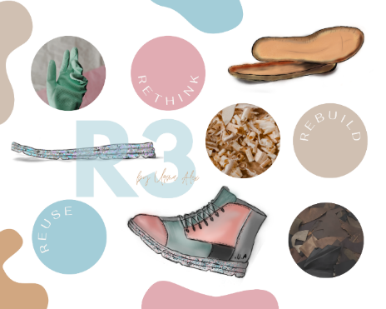
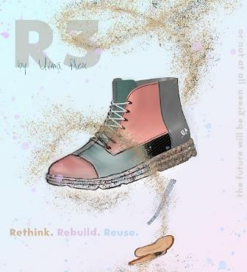
SHOEDES – Döngüsel ekonominin ortaya çıkan taleplerine uygun sürdürülebilir ürünler için yeni ayakkabı tasarımcısı yeterlilikleri
Koleksiyonun temel ürün konseptini tasarlayın
Fotoğraf günlüğü
Benzersiz fikirler için ilham verici kitap
Renklerdeki şekillere veya olası renk kombinasyonlarına ilişkin referanslar
Döngüsel ekonomiye adanmış bir tasarım teması için konsept panosu. 3Y: Yeniden düşünün. Yeniden inşa et. Yeniden kullanın. Katkıda bulunanlar: TUIASI- Alexandru Urma, Marin Cojocari ve Diana Misiru
Notes:
İlham her yerdedir ve Tasarımcının onu gözlemlemesi ve özümsemesi gerekir. Bir fotoğraf günlüğü, benzersiz fikirler için ilham verici bir kitap, renklerdeki şekiller veya olası renk kombinasyonları için referanslar, bir tasarımcının koleksiyonun temel ürününü yaratmak için kullanabileceği araçlardan sadece birkaçıdır. Örneğin fotoğraflar, ayakkabı üst kısmının veya tabanının olası yapı elemanlarını gösterir ve doku elemanları olabilir.
Fikirleri topladıktan ve eskizler yaptıktan sonraki aşama, konsept panosu adı verilen görsel bir hikaye oluşturmaktır. Aynı hikayeyi ruh hali panosu içinde yoğunlaştırarak devam ettirir.
Aşağıdaki örnek, konsept panosunu ruh hali panosuna karşı sunar. Koleksiyonun başlığı 3R'dir: Yeniden Düşün. Yeniden Kullan. Yeniden İnşa Et. Tasarım konsepti, uzun süreli kullanım kolaylığı sağlamak için şok emici ve ayak tabanı basıncı dağıtım özelliklerine sahip rahat ayakkabılar yapmak için yerel malzemeleri, kaynakları ve atıkları yeniden kullanmayı ve entegre etmeyi önerir.

Slide 9
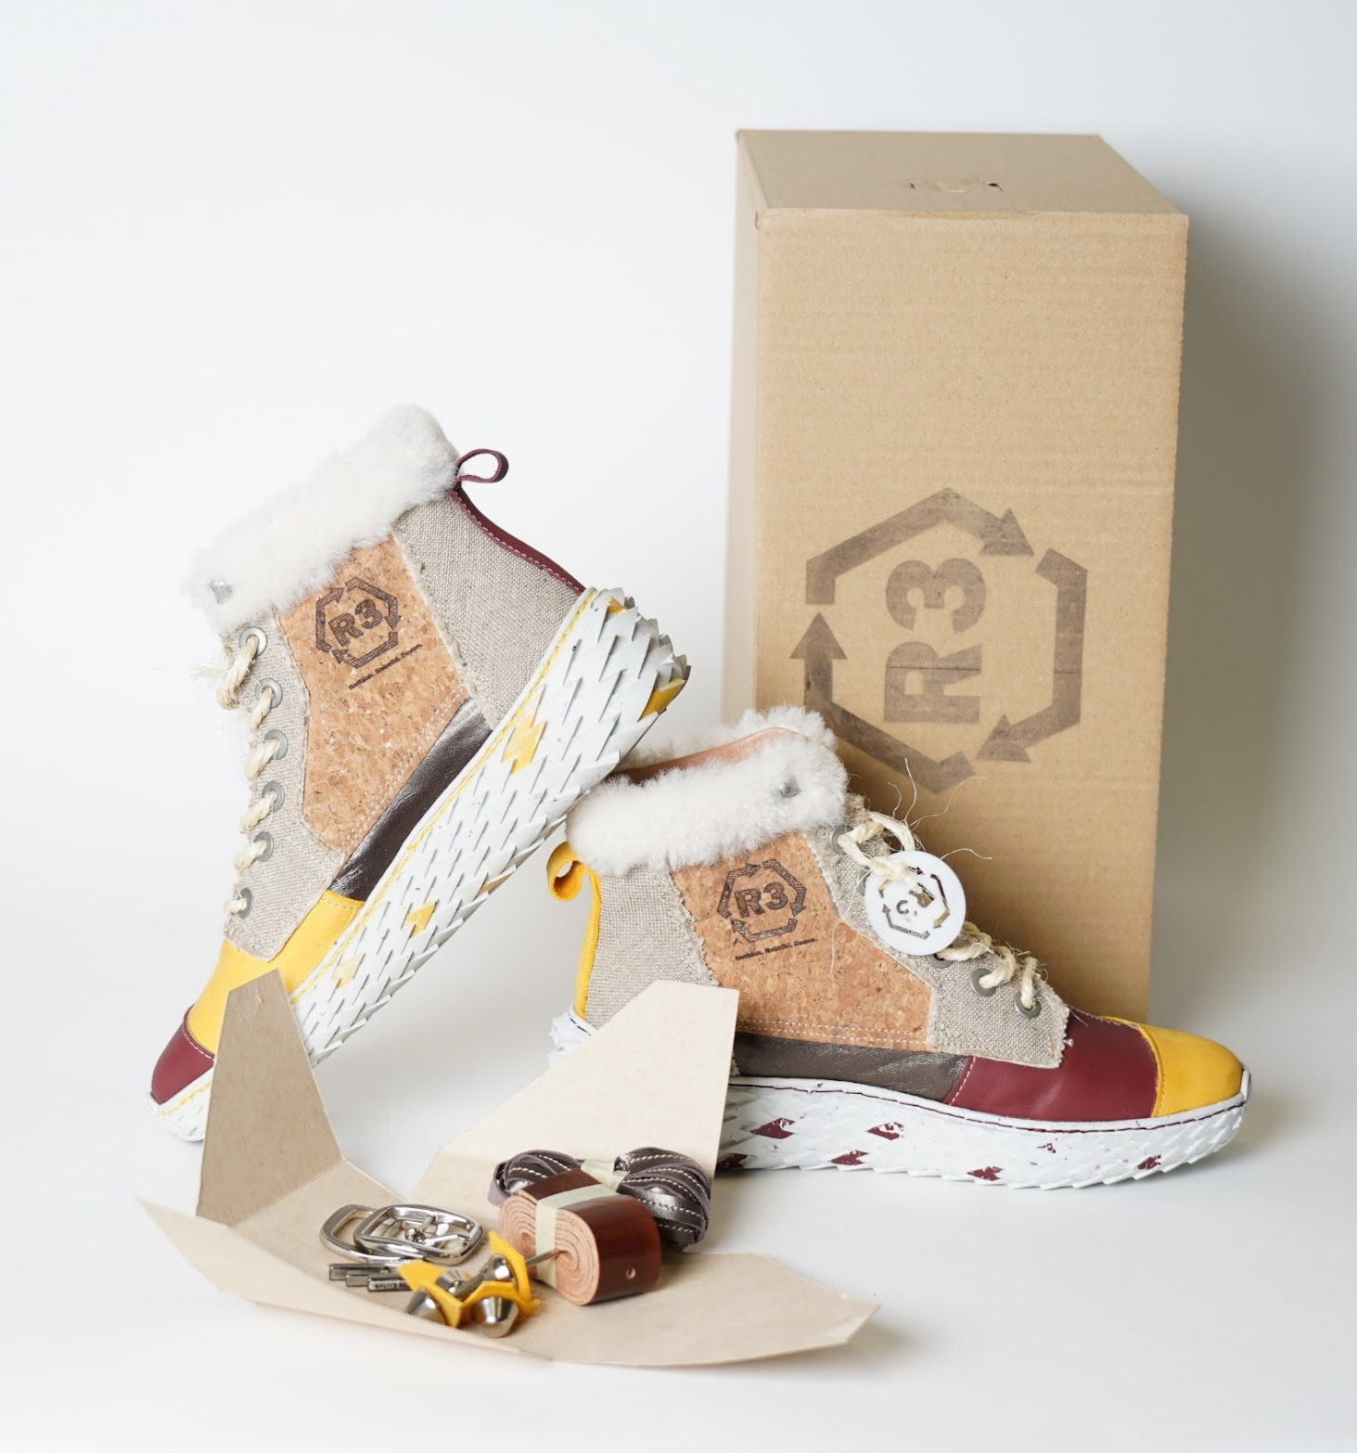
SHOEDES – Döngüsel ekonominin ortaya çıkan taleplerine uygun sürdürülebilir ürünler için yeni ayakkabı tasarımcısı yeterlilikleri
Prototipi yapın
3D prototip
Fiziksel prototip
1
2
Döngüsel ekonomi prensiplerine bağlı kalarak tasarlanmış bir ayakkabı ürününün fiziksel prototipi. Kaynak: TUIASI- Alexandru Urma, Marin Cojocari ve Diana Misiru
Notes:
Üç boyutlu (3B) prototipler, yeni ürünü işlevsellik, maliyetler ve üretim kısıtlamaları gibi belirli kriterlere göre değerlendirmek, test etmek ve değerlendirmek için ürün geliştirme aşamasında gereklidir. İlk adımda, uygun şekilde oluşturulmuş sanal bir 3B prototip, görünüm, renkler, doku ve şekiller hakkında ön bilgi verebilir. İkinci adımda, fiziksel prototip, deneme, uyum ve test yoluyla işlevselliği değerlendirebilir

Slide 10
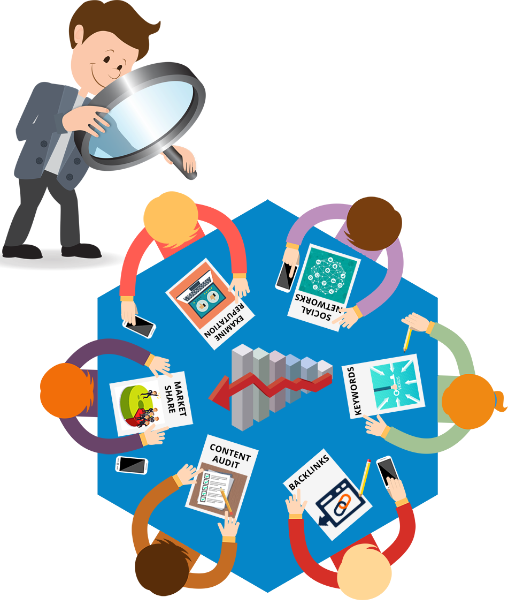
SHOEDES – Döngüsel ekonominin ortaya çıkan taleplerine uygun sürdürülebilir ürünler için yeni ayakkabı tasarımcısı yeterlilikleri
Test ve analiz
FEE analizi
Portföy
Teknoloji paketi
işlevsel (F), estetik (E) ve ifade edici (E) analiz
çizimler, eskizler, maketler ve prototip analizleri
teknolojik, finansal ve pazarlama analizi
Notes:
Ayakkabı ürünlerinin tüketici beklentilerini karşılama kapasitesi, koleksiyonu analiz etmek için farklı yöntemlerin kullanıldığı yaratıcı aşamadan itibaren hazırlanır. Ürün değerlendirmesi, prototip geliştirme ve endüstriyel uygulama aşamaları arasında gerçekleşir. Uygunsuz ürün olasılığını ortadan kaldırdığı için kritik bir aşamadır: işlevsel olarak (F), estetik olarak (E) ve ifadesel olarak (E). İlk olarak, tüketici ihtiyaçlarının sözde FEE analiz modeli uygulanır. Ardından, çizimler, eskizler, maketler ve prototipler içeren hazırlanmış portföy, yalnızca ilk tasarım özelliklerine yanıt veren kavramları seçmek için analiz edilmelidir. Ardından, teknolojik, finansal ve pazarlama analizi, sonraki adımlar için karar verme sürecini tamamlar.

Slide 11
SHOEDES – Döngüsel ekonominin ortaya çıkan taleplerine uygun sürdürülebilir ürünler için yeni ayakkabı tasarımcısı yeterlilikleri
Koleksiyon hattını geliştirin
Tahsilat beyanı
Çoklu öğe karakteri
Koleksiyon boyutu
Notes:
Ayakkabı koleksiyonu geliştirme, farklı tasarım alanlarının (giyim, tekstil) belirli unsurlarını dikkate almadan, pazarda kopuşa ve yanlış konumlandırmaya yol açar. Bu nedenle, birden fazla varyanttan en uygun çözümü seçmek aşağıdakilerle desteklenir:
Koleksiyon ifadesi: İyi bir koleksiyon, diğer tasarımcılar ve markalardan ayrı, tutarlı ve tanınabilir bir imzaya sahip olmalıdır. Tasarımcı, ikonik/marka imzası, renk teması, şekiller, desenler, üretim veya el yapımı teknikler, malzemeler veya motifler gibi tüm koleksiyon için aynı tasarım unsurlarını korumalıdır.
Çok ürünlü karakter: Birçok koleksiyon, çeşitli renklerde ve/veya kombinasyonlarda tek bir ürün etrafında döner. Çok ürünlü koleksiyonlar durumunda, ana tasarım ilham temasına uygun bir ifade parçası (ürün konsepti), koleksiyonların diğer tüm ürünlerini bir arada tutabilir.
Koleksiyon boyutu: Sihirli bir sayı yoktur. Boyut esastır ancak koleksiyonun sunumunu etkilemez. Markaya bağlı olarak bazen "az çoktur".

Slide 12
SHOEDES – Döngüsel ekonominin ortaya çıkan taleplerine uygun sürdürülebilir ürünler için yeni ayakkabı tasarımcısı yeterlilikleri
Üretim için tasarım yardımı
ÜRETİM PARAMETRELERİ
Kalite
Zaman
Maliyet
Çevresel etki
Notes:
Teknik sorunları önlemek veya maliyet etkinliğini artırmak için üretim aşamasında ürün tasarımında değişiklik yapılması gereken durumlarda teknolojik kısıtlamalar ortaya çıkabilir.
Tasarımcılar, üretim ekibinin kalite, zaman, maliyet ve çevresel etki gibi üretim parametreleri konusunda doğru kararlar almasına yardımcı olmalıdır. Ayrıca, üretim için gerekli tüm malzemeler ve araçlar bu aşamada oluşturulur.

Slide 13
SHOEDES – Döngüsel ekonominin ortaya çıkan taleplerine uygun sürdürülebilir ürünler için yeni ayakkabı tasarımcısı yeterlilikleri
3. Döngüsel ekonomi için ayakkabı tasarımında ortaya çıkan trendler
doğal kaynakların akılcı kullanımı
biyolojik olarak parçalanabilir atıkların geri dönüşümü
Çevre dostu
minimum plastik malzeme kullanımı
Ayakkabı sektöründe çevre dostu yönelimler
geri dönüştürülebilir ambalaj malzemeleri kullanmak
Çevre dostu
yenilenebilir enerji kaynaklarının kullanımı
hidroelektrik santrallerinden elektrik üretimi
toksik emisyonların azaltılması
Notes:
60'larda, moda koleksiyonlarının sloganı "plastik harika!" olduğunda, sürdürülebilir tasarım spekülatif konuşmalara veya etik sorulara konu oluyordu. Günümüzde, malzeme ve enerji tüketimindeki artış ve muazzam çevre kirliliği o kadar yüksek bir seviyeye ulaştı ki, hayatlarımızı korumak zorunlu hale geldi. Bu nedenle, ürün tasarımında sürdürülebilir ilkelerin uygulanması, şirketlerin yeni bir performans düzeyine ulaşmasını ve tekrar rekabete girmesini sağlar. Sonuç olarak, tüketiciler daha ekolojik ürünler ("çevre dostu") talep etmeye başlayacak ve üretim şirketleri bu yeni gereksinimleri karşılamalıdır.
Çevre dostu olmak, çevreyi etkilemeyecek kararlar almak anlamına gelir. Ayrıca, ekosistemlere zarar vermeyen ürünleri, hizmetleri, yasaları, kamu politikalarını ve yönelimleri ifade eden bir pazarlama kavramıdır. Örneğin, bir ayakkabı şirketinin hareket edebileceği ana yönler slaytta sunulmaktadır.

Slide 14
SHOEDES – Döngüsel ekonominin ortaya çıkan taleplerine uygun sürdürülebilir ürünler için yeni ayakkabı tasarımcısı yeterlilikleri
Sürdürülebilir tasarımı destekleyen değerler
Malzemelerin, bileşenlerin ve nihai ürünlerin izlenebilirliği
Su ve enerji verimliliği
Konfor ve çevresel performans için malzeme seçimi
Notes:
Ürün geliştirme perspektifinden, aşağıdaki değerler sürdürülebilir bir tasarımı destekler:
Malzemelerin, bileşenlerin ve nihai ürünlerin izlenebilirliği. Adil ticaret uygulamaları konusunda sertifikasyon, malzeme kaynaklarının kökeni ve tedarik zincirinin tamamında şeffaflık, ayakkabı şirketlerinin uyması gereken gerekliliklerdir.
Su ve enerji verimliliği. Tasarım aşamasından itibaren, yeni ayakkabı ürünü enerji veya su tüketimi açısından daha verimli olacak şekilde planlanabilir. Örneğin, manuel dikiş, makineler tarafından yapılan belirli dikişlerin yerini alabilir. Bu şekilde, geleneksel el sanatları daha sürdürülebilir bir şekilde canlandırılır. Ayrıca, su tüketimi gerektiren belirli bitirme işlemleri, ürün yalnızca Tasarımcının çizim tahtasında hayal edildiğinde bile, diğer teknolojilerle değiştirilebilir.
Konfor ve çevresel performans için malzeme seçimi. Deri, geleneksel olarak ayakkabılarda kullanılan hammaddedir. Ancak, son araştırmalar yüksek işlevselliğin çevresel performansla çelişmediğini göstermektedir.

Slide 15
SHOEDES – Döngüsel ekonominin ortaya çıkan taleplerine uygun sürdürülebilir ürünler için yeni ayakkabı tasarımcısı yeterlilikleri
Geri dönüşüm için tasarım
Ayakkabı sektöründe Döngüsel ekonomi için tasarım yaklaşımları
Sökme için tasarım
Onarım ve yeniden kullanım için tasarım
Atık minimizasyonuna yönelik tasarım
Notes:
Ayakkabı sektöründe Döngüsel ekonomiye en uygun tasarım yaklaşımları; geri dönüşüme uygun tasarım, onarım ve yeniden kullanım, atık minimizasyonu, demontajdır.

Slide 16
SHOEDES – Döngüsel ekonominin ortaya çıkan taleplerine uygun sürdürülebilir ürünler için yeni ayakkabı tasarımcısı yeterlilikleri
Geri dönüşüm için tasarım
Yüzyıllardır yeryüzünün doğal rezervlerini tükenme noktasına gelene kadar tükettikten sonra, artık atıklarımızdan geri dönüştürülebilen ve yeni bir değere dönüştürülebilen değerli kaynaklar buluyoruz.
Zouri markası – tabanı okyanus plastiklerinden yapılmış spor ayakkabı.
Kaynak: https://secretsfromportugal.com/zouri-the-portuguese-brand-that-transforms-plastic-from-ocean-into-stylish-shoes/
Notes:
Dünyanın doğal rezervlerini yüzlerce yıl boyunca tükenme noktasına kadar tükettikten sonra, artık geri dönüştürülebilen ve yeni bir değere dönüştürülebilen atıklardan değerli kaynaklar buluyoruz.
Örneğin, Portekizli şirket ZOURI okyanus plastiklerini ayakkabı tabanları için kullanılan bir malzemeye dönüştürdü. Marka, "her çiftin okyanustan alınan altı plastik şişeye eşdeğer yeniden kullanıldığını" gururla savunuyor.

Slide 17
SHOEDES – Döngüsel ekonominin ortaya çıkan taleplerine uygun sürdürülebilir ürünler için yeni ayakkabı tasarımcısı yeterlilikleri
Onarım ve yeniden kullanım için tasarım
Onarım ve yeniden kullanım için tasarım, dayanıklılık ve uzun ömürlülük düşünülerek ürün tasarlamayı ve kolay onarım ve bakım sağlayan özellikleri dahil etmeyi içerir.
Temizlik, taban yenileme ve dikiş onarımı dahil olmak üzere onarım hizmetleri.
Vivobarefoot markası – yeniden doğan konsept.
Source: https://www.vivobarefoot.com/rw/our-repairs-service
Notes:
Onarım ve yeniden kullanım için tasarım, dayanıklılık ve uzun ömürlülüğü göz önünde bulundurarak ürünler tasarlamayı ve kolay onarım ve bakım sağlayan özellikleri dahil etmeyi içerir. Onarım ve yeniden kullanım için tasarım, üreticileri kırıldıklarında veya modası geçtiklerinde atılıp değiştirilmek yerine kolayca onarılabilen, yükseltilebilen veya yeniden kullanılabilen ürünler yaratmaya teşvik eder.
Ayakkabı şirketleri, temizleme, taban yenileme ve dikiş onarımı dahil olmak üzere çeşitli onarım hizmetleri sunabilir.

Slide 18
SHOEDES – Döngüsel ekonominin ortaya çıkan taleplerine uygun sürdürülebilir ürünler için yeni ayakkabı tasarımcısı yeterlilikleri
Atık minimizasyonuna yönelik tasarım
Atıkları şu şekilde azaltın:
dayanıklı, geri dönüştürülebilir ve biyolojik olarak parçalanabilir malzemeler seçmek;
tasarımı basitleştirmek; yeniden kullanılan veya geri dönüştürülmüş malzemeleri tasarıma dahil etmek;
enerji kullanımını azaltmak ve üretim süreçlerini optimize etmek;
ürünün kullanım ömrü sonunda bertarafını planlamak.
Reebok markası – büyüyen şeylerden (pamuk + mısır) üretilen ayakkabılar.
Kaynak:
https://www.youtube.com/watch?v=DN6dUVlawdg&ab_channel=Reebok
Notes:
Reebok markası – büyüyen (pamuk + mısır) üretilen ürünler.choosing materials that are durable, recyclable, and biodegradable;
tasarımı basitleştirmek; yeniden kullanılan veya geri dönüştürülmüş malzemeleri tasarıma dahil etmek;
enerji kullanımını azaltmak ve üretim süreçlerini optimize etmek;
ürünün kullanım ömrü sonunda bertarafını planlamak.
Örneğin Reebok, ürünlerinde geri dönüştürülmüş malzemeler kullanmak, kolayca sökülüp geri dönüştürülebilen ayakkabılar tasarlamak ve bitki bazlı malzemelerden yapılmış bir "Pamuk + Mısır" koleksiyonu sunmak gibi atıkları azaltmak için çeşitli tasarım stratejileri uyguladı.

Slide 19
SHOEDES – Döngüsel ekonominin ortaya çıkan taleplerine uygun sürdürülebilir ürünler için yeni ayakkabı tasarımcısı yeterlilikleri
Sökme için tasarım
Yaşam döngülerinin sonunda tamir, yeniden kullanım veya geri dönüşüm için parçalarına ayrılabilen bileşenlere sahip ürünler üretmek.
Nike ISPA Link-parçalanmış ayakkabı.
Kaynak: https://fashionunited.uk/news/fashion/why-nike-designed-a-sneaker-that-is-made-to-be-disassembled/2022052363238
Notes:
Sökme için tasarım, yaşam döngülerinin sonunda onarım, yeniden kullanım veya geri dönüşüm için parçalara ayrılabilen bileşenlere sahip ürünler üretmeye odaklanan bir tasarım yaklaşımıdır. Amaç, farklı malzemelerin ve bileşenlerin ayrılmasını ve geri kazanılmasını kolaylaştırmak, böylece çöplüklerde son bulmak yerine yeniden kullanılabilir veya geri dönüştürülebilir hale getirmektir.
Örneğin, Nike kolayca sökülebilen ve geri dönüştürülebilen ayakkabılar yaratmak için 3D baskı ve modüler tasarımla deneyler yapıyor.

Slide 20
SHOEDES – Döngüsel ekonominin ortaya çıkan taleplerine uygun sürdürülebilir ürünler için yeni ayakkabı tasarımcısı yeterlilikleri
Skills4Smart TCLF project. (2021). Skills for Smart Textile, Clothing, Leather and Footwear Industries, 591986-EPP-1-2017-1-BE-EPPKA2-SSA-B. Retrieved from http://www.s4tclfblueprint.eu/
SciLED project. (2021). Footwear in the 21st century. New skills for the scientifically-led design of comfortable, sustainable and fashion-oriented footwear products, 601137-EPP-1-2018-1-RO-EPPKA2-KA. Retrieved from https://sciled.eu/
Curteza, A., Mihai, A. (2005). Design- elemente, principii, aplicatii, Performantica Publishing House, Romania. ISBN 973-730-149-8
Mihai, A., Pastina, M., Harnagea, M., Rusu B., Volocariu, R., Dragomir, A., Ichim, M. (2009). Metode utilizate pentru conceptualizarea si dezvoltarea produselor de incaltaminte, Performantica Publishing House, Romania. ISBN 987-973-730-648-7
Mihai, A., Pastina, M., Sahin, M., Harnagea, M. (2009). Proiectarea incaltamintei, Performantica Publishing House, Romania. ISBN 978-973-730-465-6
Mathieux, A., Bakker, C., & Van Arem, B. (2019). Design for circular economy in the footwear industry: A review. Journal of Cleaner Production, 208, 737-751.
Gupta, M., Kamaraj, M., & Sarangan, V. (2021). Sustainable footwear design: A systematic literature review. Materials Today: Proceedings, 46(2), 1143-1148.
Bouteille, R., Bakker, C., & Donke, T. (2020). Circular design strategies for footwear: A case study of sustainable sneakers. Sustainability, 12(19), 8054.
Mederle, K., Katschnig, J., & Braun, A. K. (2020). Circular design strategies for closed-loop product systems: A case study on recyclable footwear. Resources, Conservation and Recycling, 158, 104807.
Aparicio, V., Batlle-Bayer, L., & Segalàs, J. (2019). Designing for circular economy in the footwear sector: An exploratory study. Sustainability, 11(14), 3954-3967.
Chen, X., & Crawford, R. H. (2017). A Review of the Design Process: How Methods Impact Design Creativity. In Proceedings of the ASME Design Engineering Technical Conferences (pp. V003T04A009). American Society of Mechanical Engineers.
Kaynaklar

Slide 21
WWW.SHOEDES.EU

